Slide 1
Самуил Маршак
Сказка о глупом мышонке
Подготовила воспитатель: Гричаная Л.П.
II дидактическая степень ,
воспитанники группы№1 «Солнышко»

Slide 2
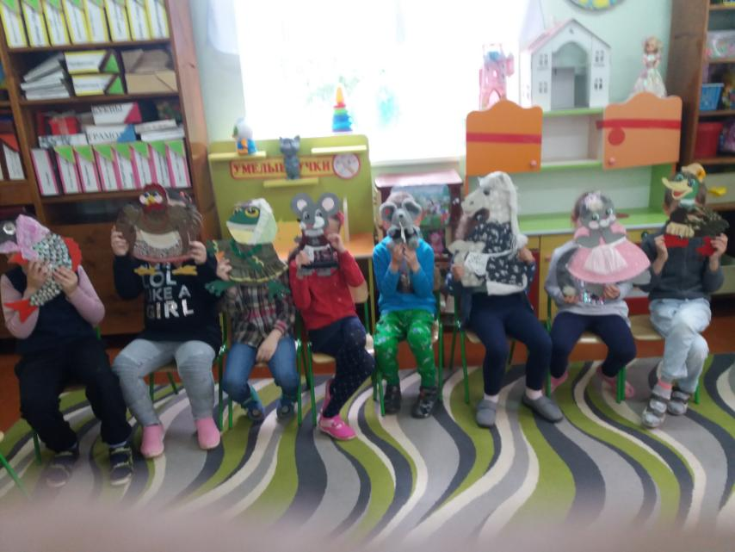
Педагог УРО №77 Гричаная Л.П. своими руками сделала атрибуты к сказке С. Маршака «Сказка о глупом мышонке». 1 июня 2021 года совместно с детьми группы №1 «Солнышко» был показан спектакль «Сказка о глупом мышонке». Вот как это было.

Slide 3
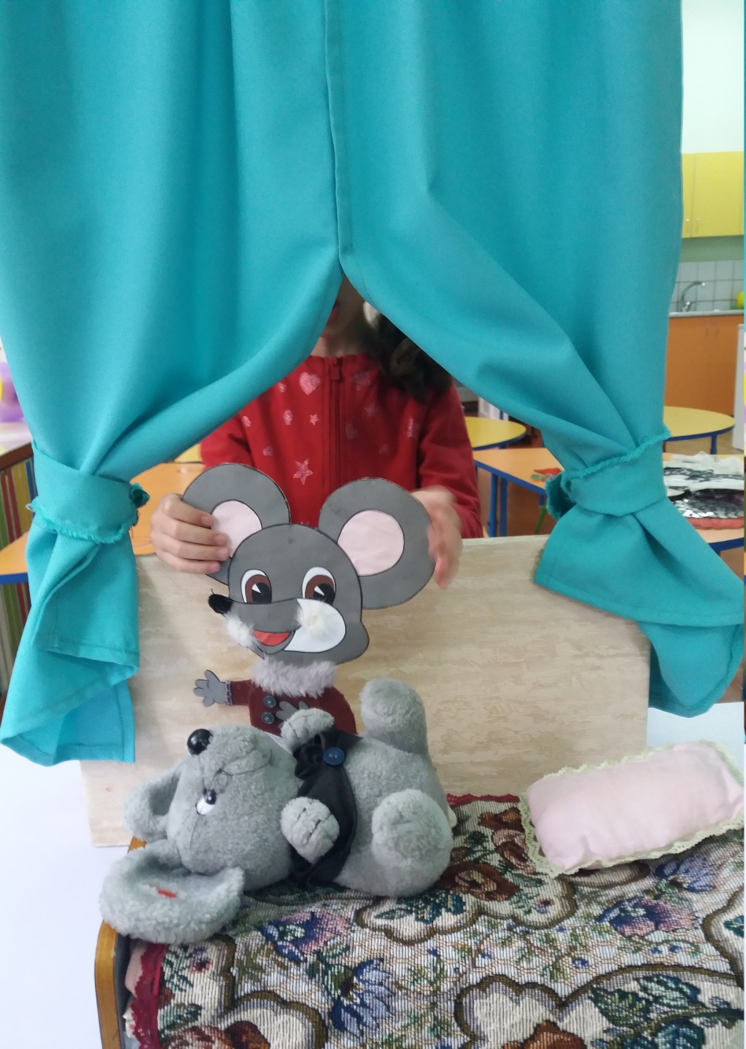
Пела ночью мышка в норке:
— Спи, мышонок, замолчи!
Дам тебе я хлебной корки
И огарочек свечи.
Отвечает ей мышонок:
— Голосок твой слишком тонок.
Лучше, мама, не пищи,
Ты мне няньку поищи!

Slide 4
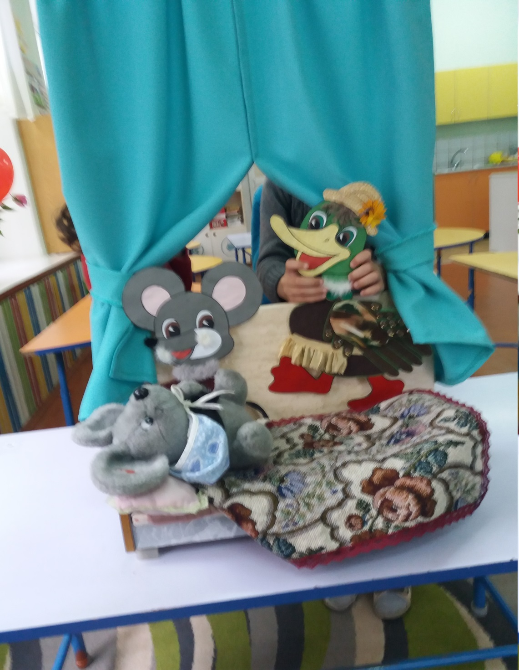
Побежала мышка-мать,
Стала утку в няньки звать:
— Приходи к нам, тетя утка,
Нашу детку покачать.
Стала петь мышонку утка:
— Га-га-га, усни, малютка!
После дождика в саду
Червяка тебе найду.
Глупый маленький мышонок
Отвечает ей спросонок:
— Нет, твой голос нехорош.
Слишком громко ты поешь!

Slide 5
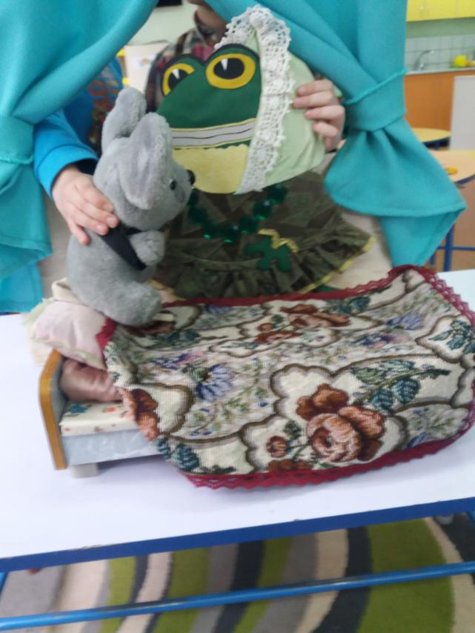
Побежала мышка-мать,
Стала жабу в няньки звать:
— Приходи к нам, тетя жаба,
Нашу детку покачать.
Стала жаба важно квакать:
— Ква-ква-ква, не надо плакать!
Спи, мышонок, до утра,
Дам тебе я комара.
Глупый маленький мышонок
Отвечает ей спросонок:
— Нет, твой голос нехорош.
Очень скучно ты поешь!

Slide 6
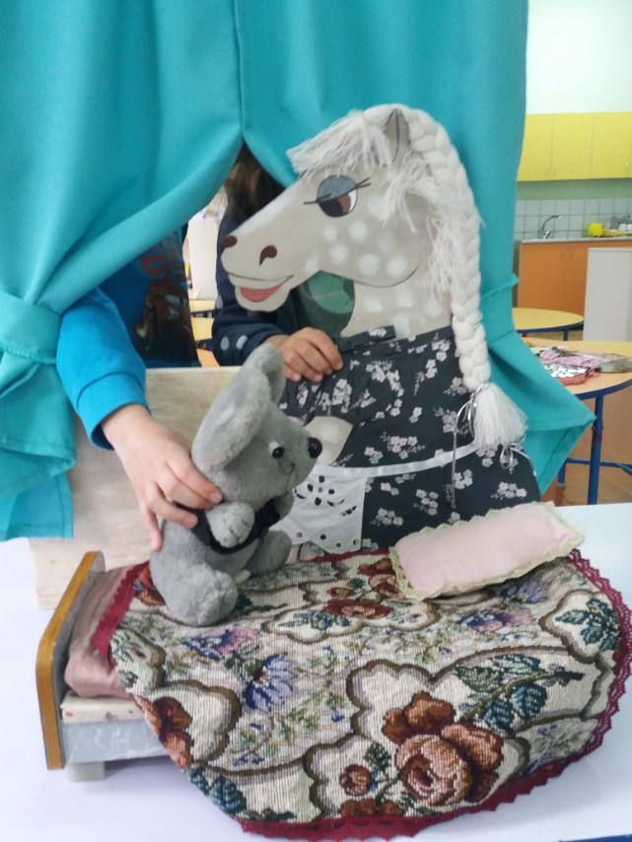
Побежала мышка-мать,
Тетю лошадь в няньки звать:
— Приходи к нам, тетя лошадь,
Нашу детку покачать.
— И-го-го! — поет лошадка.-
Спи, мышонок, сладко-сладко,
Повернись на правый бок,
Дам овса тебе мешок!
Глупый маленький мышонок
Отвечает ей спросонок:
— Нет, твой голос нехорош.
Очень страшно ты поешь!

Slide 7
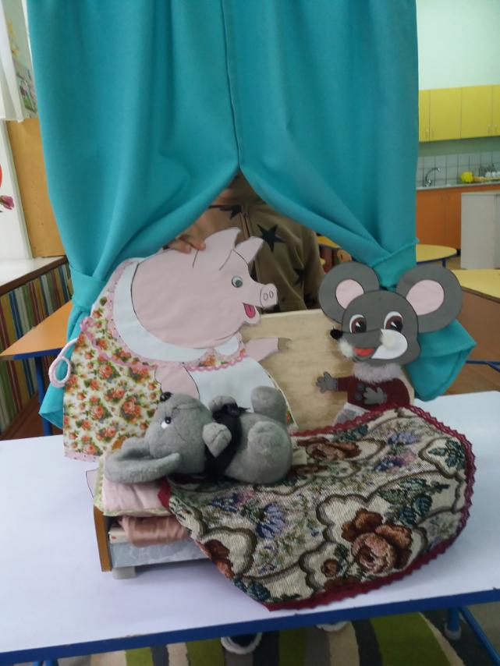
Побежала мышка-мать,
Стала свинку в няньки звать:
— Приходи к нам, тетя свинка,
Нашу детку покачать.
Стала свинка хрипло хрюкать,
Непослушного баюкать:
— Баю-баюшки, хрю-хрю.
Успокойся, говорю.
Глупый маленький мышонок
Отвечает ей спросонок:
— Нет, твой голос нехорош.
Очень грубо ты поешь!

Slide 8
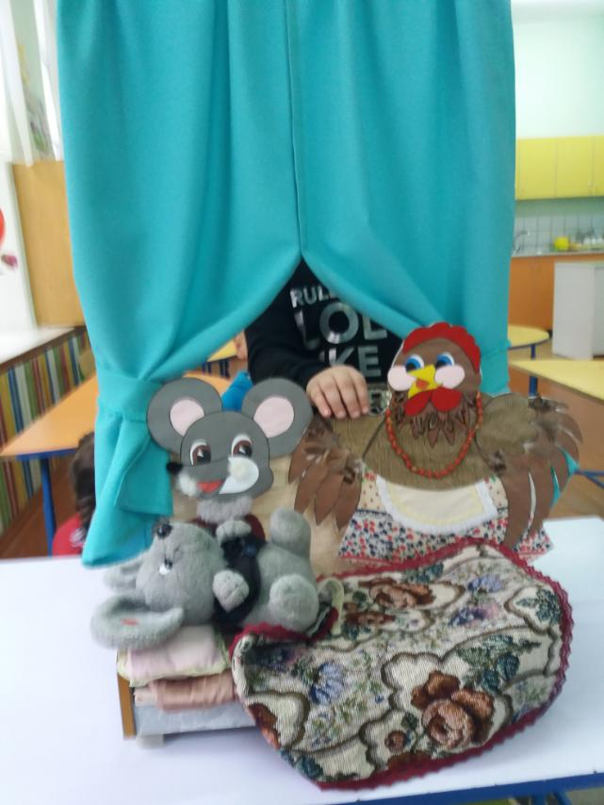
Стала думать мышка-мать:
Надо курицу позвать.
— Приходи к нам, тетя клуша,
Нашу детку покачать.
Закудахтала наседка:
— Куд-куда! Не бойся, детка!
Забирайся под крыло:
Там и тихо, и тепло.
Глупый маленький мышонок
Отвечает ей спросонок:
— Нет, твой голос не хорош.
Этак вовсе не уснешь!

Slide 9

Побежала мышка-мать,
Стала щуку в няньки звать:
— Приходи к нам, тетя щука,
Нашу детку покачать.
Стала петь мышонку щука —
Не услышал он ни звука:
Разевает щука рот,
А не слышно, что поет…
Глупый маленький мышонок
Отвечает ей спросонок:
— Нет, твой голос нехорош.
Слишком тихо ты поешь!

Slide 10
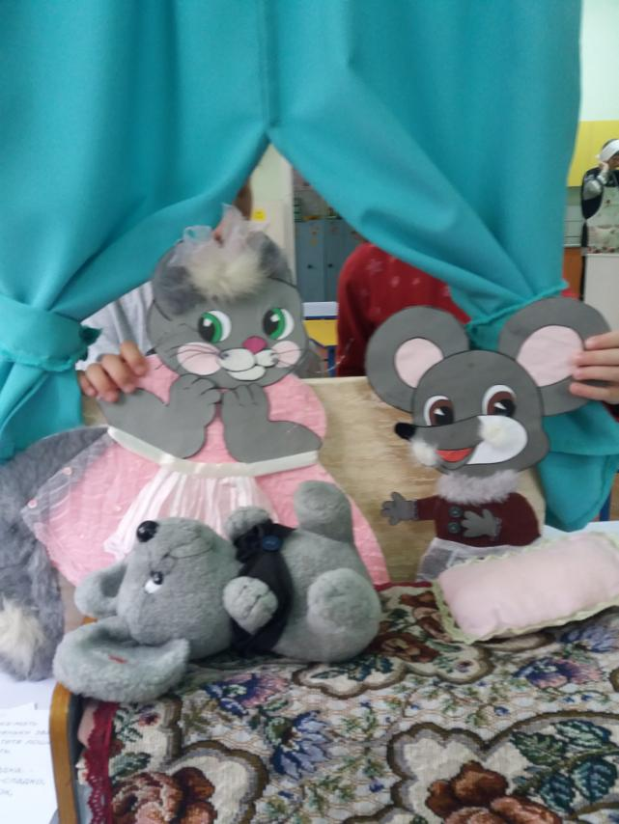
Побежала мышка-мать,
Стала кошку в няньки звать:
— Приходи к нам, тетя кошка,
Нашу детку покачать.
Стала петь мышонку кошка:
— Мяу-мяу, спи, мой крошка!
Мяу-мяу, ляжем спать,
Мяу-мяу, на кровать.
Глупый маленький мышонок
Отвечает ей спросонок:
— Голосок твой так хорош —
Очень сладко ты поешь!

Slide 11
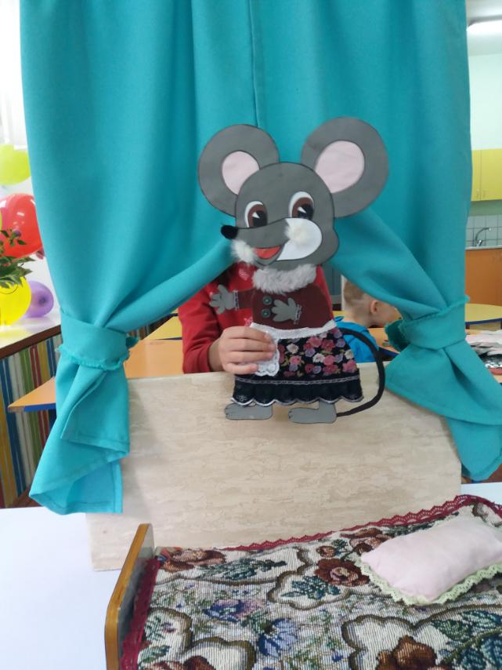
Прибежала мышка-мать,
Поглядела на кровать,
Ищет глупого мышонка,
А мышонка не видать…

Slide 12
Роли исполняли :
Мышка - Анисия Р.
Мышонок - Семён Т.
Утка- Тимофей Д.
Курица - Дарья Н
Жаба - Александр К.
Щука- Даниил К.
Свинка - Максим К.
Лошадь - Таисия Т.
Кошка - София А.
БЛАГОДАРИМ ЗА ВНИМАНИЕ!

